Slide 1

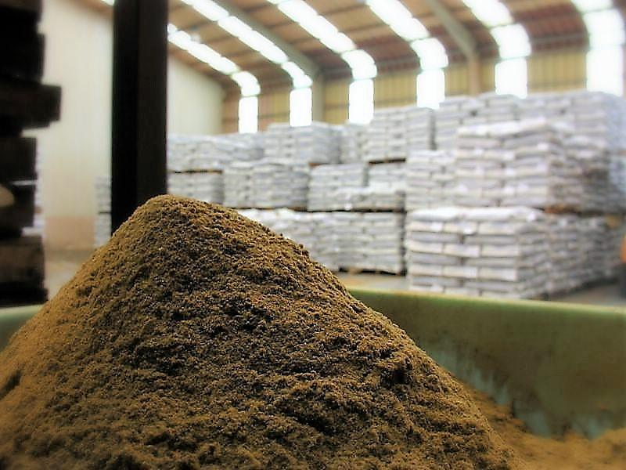
Análisis de la exportación de harina de pescado (2301.20.11.00) desde Ecuador hacia Colombia, Japón y China, periodo 2013-2018
Autores:
Proaño Medina, Alisson Andrea
Remache Chiluisa, Erick Ricardo
Director:
Ing. Santacruz Terán, Guillermo Patricio Mcl.
Sangolquí, 2020

Slide 2
Estructura de la investigación
CAPÍTULO I INTRODUCCIÓN
Planteamiento del problema
Objetivos
CAPÍTULO II MARCO TEÓRICO
Concepciones y definiciones
Marco referencial
CAPÍTULO III: ESTUDIO DE LA OFERTA EXPORTABLE DE LA HARINA DE PESCADO DEL ECUADOR
Industria
Balanza comercial
Hipótesis
Metodología
Justificación antecedentes
Marco Conceptual
Harina de pescado
Subpartida arancelaria
Capacidad instalada
Producción nacional
Logística internacional
Conclusiones de capítulo
CAPÍTULO IV: ANÁLISIS DE LA EVOLUCIÓN DE LAS EXPORTACIONES DE HARINA DE PESCADO DESDE EL ECUADOR HACIA COLOMBIA, JAPÓN Y CHINA EN EL PERIODO 2013-2018
Proceso de exportación
CAPÍTULO V: CONCLUSIONES Y RECOMENDACIONES
Conclusiones
Exportaciones Ecuatorianas de Harina de pescado
Inteligencia comercial
Análisis comparativo entre China, Japón y Colombia
Competencia
Conclusiones de capítulo
Recomendaciones

Slide 3
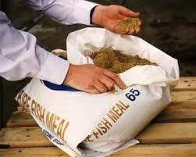
Planteamiento del problema
CAPÍTULO I: INTRODUCCIÓN
Exportaciones del Ecuador
*PETROLERAS: 22 mil millones – 65%
*NO PETROLERAS: 8 mil millones – 35%
Industria pesquera
- Harina pescado: crecimiento de la demanda hacia Colombia, Japón y China
Barreras al comercio que influyen en su libre comercialización
La variabilidad de las exportaciones de harina de pescado durante los años de estudio
La oferta exportable de harina de pescado varía por factores internos y externos a las unidades productivas ecuatorianas

Slide 4
Objetivos
General
Analizar la exportación de harina de pescado (2301.20.11.00) desde el Ecuador hacia Colombia, Japón y China, en el periodo 2013-2018
Específicos
Estudiar la oferta exportable de la harina de pescado del Ecuador.
Analizar la evolución de las exportaciones de harina de pescado desde el Ecuador hacia Colombia, Japón y China en el periodo 2013-2018

Slide 5
Hipótesis
De investigación
Las exportaciones de harina de pescado desde Ecuador hacia China, Japón y Colombia incrementaron durante el periodo 2013-2018.
Nula
Las exportaciones de harina de pescado desde Ecuador hacia China, Japón y Colombia disminuyeron durante el periodo 2013-2018.
Alternativa
Las exportaciones de harina de pescado desde Ecuador hacia China, Japón y Colombia son influenciadas por factores de comercio exterior durante el periodo 2013-2018.

Slide 6
Metodología
Enfoque
Mixto: Cualitativo y cuantitativo
Tipología de la investigación
Finalidad: investigación básica
Fuentes de información: documental y entrevistas
Procedimientos de recolección
Fuentes primarias y secundarias
Unidad de análisis: in situ y unidades económicas
Procedimiento para tratamiento y análisis de información
Análisis de información estadística y descriptiva

Slide 7
Teorías
CAPITULO II: MARCO TEÓRICO
Teoría de la disponibilidad
Disponibilidad: exceso de recursos después de cubrir la demanda interna.
Indisponibilidad: necesidad de importar a falta de recursos internos.
Teoría Mercantilista
Incrementar su riqueza mediante mayor cantidad de exportaciones a comparación de las importaciones, a causa de un excedente productivo

Slide 8
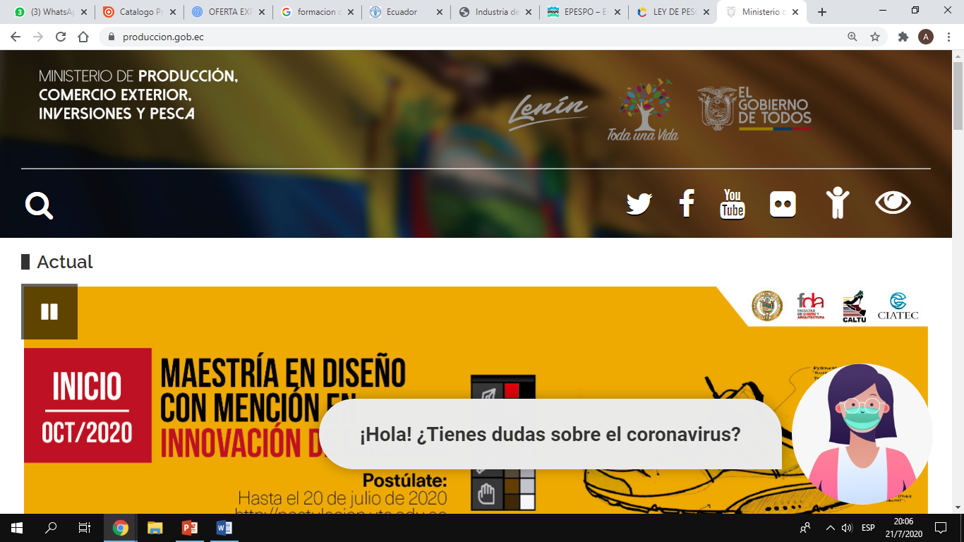
CAPÍTULO III: ESTUDIO DE LA OFERTA EXPORTABLE DE LA HARINA DE PESCADO DEL ECUADOR
Disponibilidad de producto
Satisfacer las necesidades
Estructura
Público
Privado
Industria pesquera
Inestabilidad.
-MAGAP: 2013 al 24 Mayo 2017.
-Decreto Ejecutivo Nro.6 (2017) divide al MAGAP.
-Decreto Ejecutivo Nro. 520 (2018),
Cámara Nacional de Pesquería (CNP)
Centro Nacional de Investigaciones Marinas (CENAIM)
Año | a Acuicultura y pesca de camarón | b Pesca (excepto camarón) | a + b = c Total industria | d TOTAL PIB | (c/d)*100 Participación de la industria pesquera frente al PIB
2013 | $ 515,64 | $ 595,91 | $ 1.111,54 | $ 95.129,70 | 1,17%
2014 | $ 563,29 | $ 599,26 | $ 1.162,55 | $ 101.726,30 | 1,14%
2015 | $ 444,56 | $ 537,52 | $ 982,08 | $ 99.290,40 | 0,99%
2016 | $ 501,45 | $ 570,17 | $ 1.071,62 | $ 99.937,70 | 1,07%
2017 | $ 659,74 | $ 537,22 | $ 1.196,96 | $ 104.295,90 | 1,15%
2018 | $ 725,06 | $ 504,23 | $ 1.229,29 | $ 108.398,10 | 1,13%
CIIU de la Producción de Harina de Pescado
Clasificación Internacional Industrial Uniforme REV.4
Pesca
Sección A: Agricultura, Ganadería Silvicultura y Pesca
División | Grupo | Clase | Descripción
03 |  |  | Pesca y Acuicultura
 | 031 |  | Pesca
 |  | 0311 | Pesca marina
Procesamiento
Sección C: Industrias manufactureras
División | Grupo | Clase | Descripción
10 |  |  | Elaboración de productos alimenticios
 | 102 | 1020 | Elaboración de pescado, crustáceos y moluscos.
Tomado del Informe estadístico Serie M, No. 4/Rev. 4 de Nacionales Unidas (2009)
Participación de la Industria Pesquera en el PIB

Slide 9
CAPÍTULO III: ESTUDIO DE LA OFERTA EXPORTABLE DE LA HARINA DE PESCADO DEL ECUADOR
Balanza comercial Ecuador 2013-2018
Balanza comercial de harina de pescado Ecuador 2013-2018
Año | Exportaciones totales FOB (millones USD) | Importaciones totales FOB (millones) | Balanza comercial (millones)
2013 | $ 144,80 | $ 1,70 | $ 143,10
2014 | $ 104,10 | $ 5,50 | $ 98,60
2015 | $ 111,20 | $ 5,90 | $ 105,30
2016 | $ 148,30 | $ 4,10 | $ 144,20
2017 | $ 109,60 | $ 7,30 | $ 102,30
2018 | $ 67,50 | $ 18,20 | $ 49,30
Nota: Los datos numéricos están expresados en millones USD. Tomado de la base de datos del Banco Central del Ecuador referente a la participación por industria (2019).

Slide 10
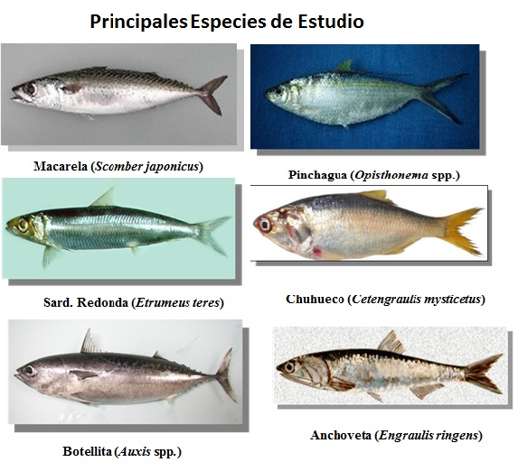
CAPÍTULO III: ESTUDIO DE LA OFERTA EXPORTABLE DE LA HARINA DE PESCADO DEL ECUADOR
Harina de Pescado
Usos
Se obtiene del secado, y extracción de agua y aceite
Peces pelágicos (poca demanda)
Peces no aptos para consumo humano
En Ecuador principalmente de desechos.
Acuicultura y Camarón.
Forma parte de su cadena de valor y promoviendo directamente las exportaciones de camarón
Alimentación de animales terrestres, de crianza y en la acuicultura con alto valor proteico
se basa en un 60% - 70% de proteína, 5% - 12% de grasa, y un máximo de humedad del 9%
2018
Camarón 633.8 ton
Se estima 70% fue alimentada con harina de pescado
Generó $3.890 millones por exportaciones.
29% exportaciones no petroleras
Cámara Nacional de Pesquería (2019)

Slide 11
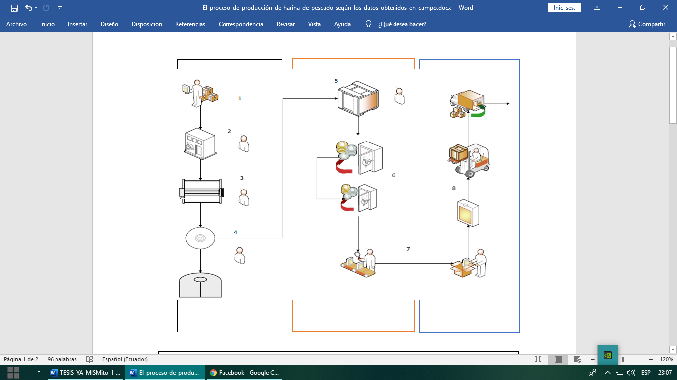
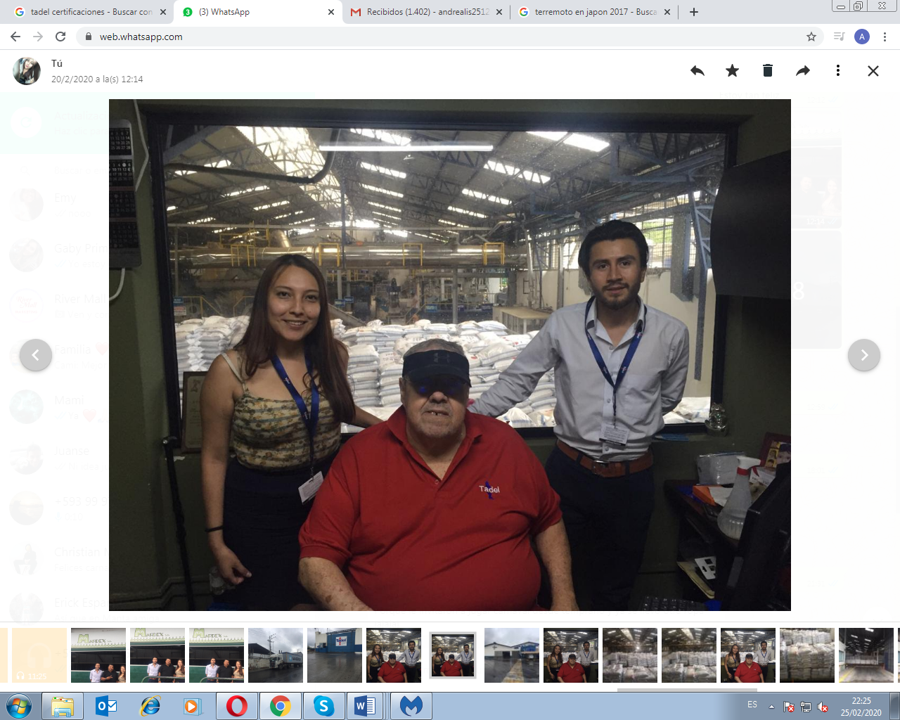
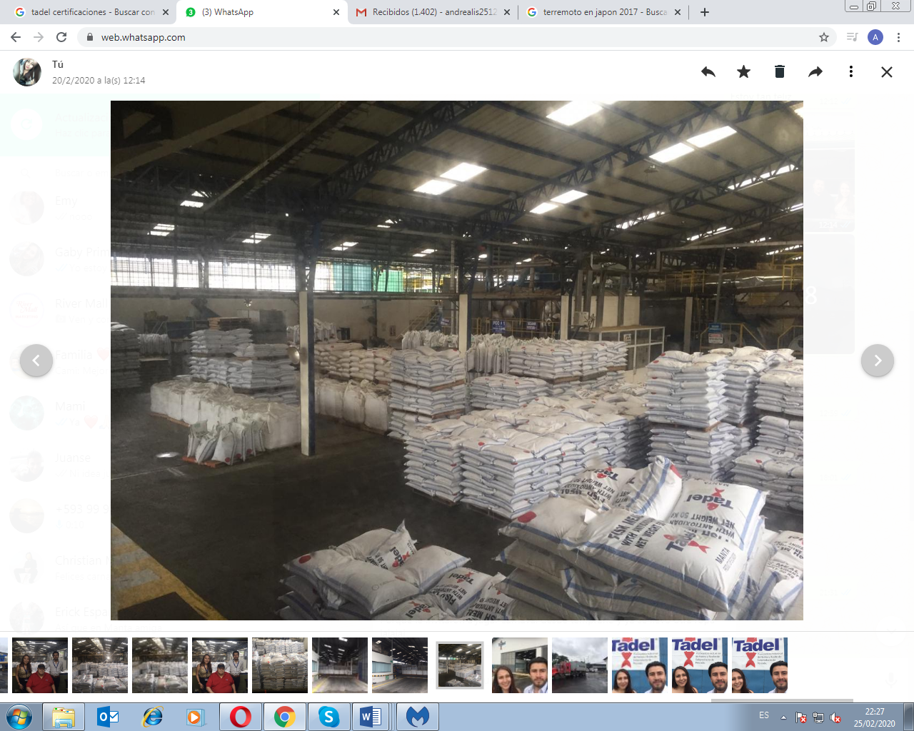
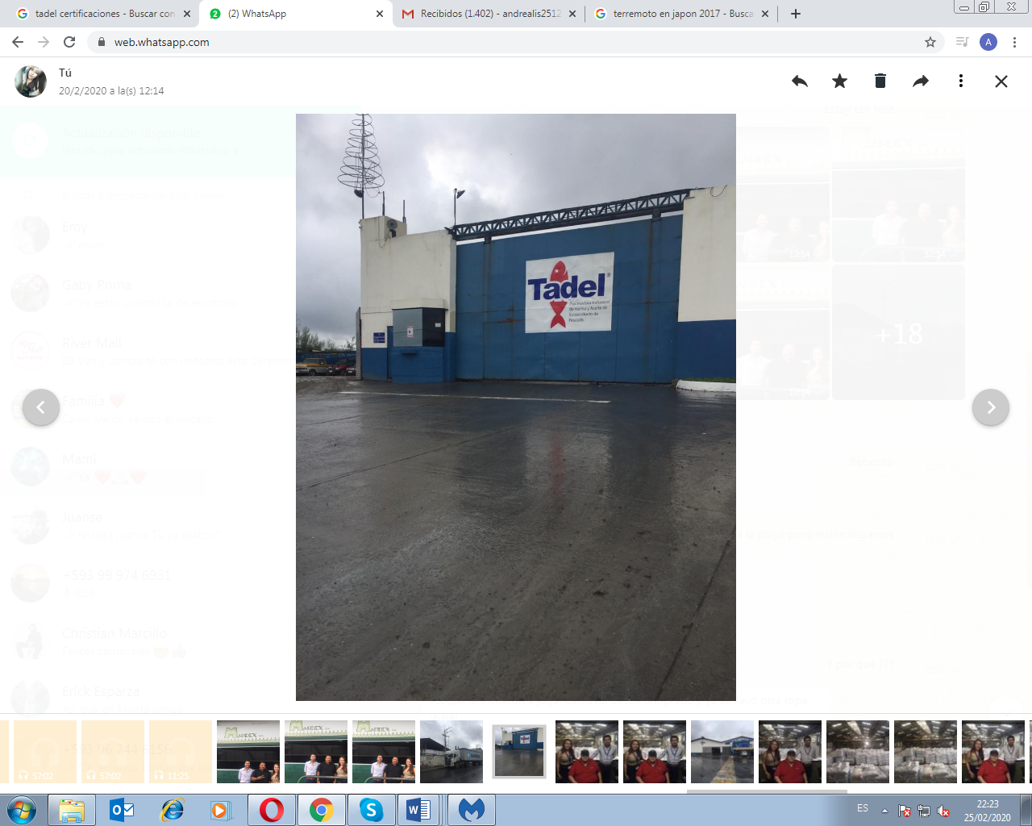
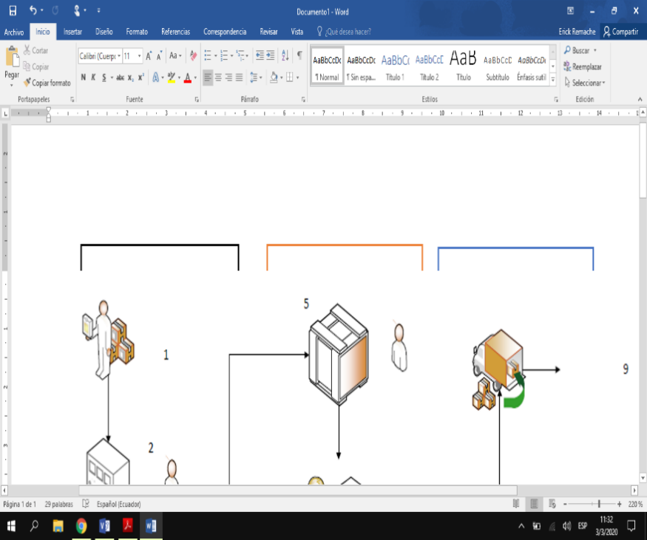
CAPÍTULO III: ESTUDIO DE LA OFERTA EXPORTABLE DE LA HARINA DE PESCADO DEL ECUADOR
Proceso de producción
Ing. Segundo Velazco- Sub Gerente de Tadel S.A
1 Aprovisionamiento
2 Cocción
3 Prensado Área húmeda Área Seca Área de control
4 Centrifugado y separación
5 Molienda
6 Secado
7 Control de calidad y ensacado
8 Manipuleo y transporte
Supervisor

Slide 12
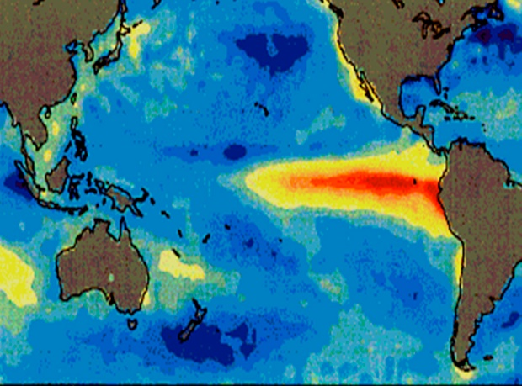

CAPÍTULO III: ESTUDIO DE LA OFERTA EXPORTABLE DE LA HARINA DE PESCADO DEL ECUADOR
Capacidad Instalada
Producción ecuatoriana de Harina de pescado
Nombre Empresa | Capacidad instalada | Unidad de medida
NIRSA | 122.389 | Ton/año
FORTIDEX – POSORJA | 115.391 | Ton/año
TADEL S.A | 90.300 | Ton/año
PESQUERA CENTROMAR S.A | 61.920 | Ton/año
PRODUCTOS PESQUEROS S.A. | 54.200 | Ton/año
MARDEX. | 49.536 | Ton/año
INDUSTRIA HARINERA DEL PACIFICO S.A | 41.280 | Ton/año
MANABITA DE COMERCIO | 33.580 | Ton/año
EMPRESA PESQUERA POLAR S. A | 28.896 | Ton/año
INDUSTRIAL PESQUERA JUNIN S.A | 25.800 | Ton/año
FELIPE ASCENCIO | 23.040 | Ton/año
SEIMAR S.A. | 21.000 | Ton/año
PROMARVI S.A. | 17.600 | Ton/año
BORSEA | 16.512 | Ton/año
PINDHANGON | 11.600 | Ton/año
DIMOLFIN S.A | 10.000 | Ton/año
PROTEINAS DEL ECUADOR ECUAPROTEIN. | 10.000 | Ton/año
NUTRIFISHING S.A. | 3.520 | Ton/año
ROSMEI S.A. | 3.096 | Ton/año
PROEXPACSA | 1.548 | Ton/año
MOLINERA POZO | 1.500 | Ton/año
URISA S.A | 1.290 | Ton/año
Total | 743.998 | Ton/año
Año | Cantidad | Medida | Variación
2013 | 130.000 | toneladas | 0,00%
2014 | 138.000 | toneladas | 6,15%
2015 | 167.000 | toneladas | 21,01%
2016 | 150.000 | toneladas | -10,18%
2017 | 103.000 | toneladas | -31,33%
2018 | 132.000 | toneladas | 28,16%
Nota: la tabla muestra la producción ecuatoriana anual de harina de pescado. Tomado de estadísticas Indexmundi (2019)
Las condiciones climáticas.
Terremoto.
El mayor evento del siglo xxi de El Niño fue el de noviembre de 2015 hasta 2017
Nota: la tabla muestra la capacidad instalada de las empresas productoras de harina de pescado en el Ecuador. Tomado de estadísticas de empresas harineras (Ministerio de Producción, Comercio Exterior, Inversión y Pesca, 2018).

Slide 13
CAPÍTULO III: ESTUDIO DE LA OFERTA EXPORTABLE DE LA HARINA DE PESCADO DEL ECUADOR
Potencial exportable
Producción per capita de harina de pescado ecuatoriana
Año | Producción (kg) | Población | Producción per capita (kg)
2013 | 130.000.000 | 15776762 | 8,24
2014 | 138.000.000 | 16029480 | 8,61
2015 | 167.000.000 | 16280859 | 10,26
2016 | 150.000.000 | 16530746 | 9,07
2017 | 103.000.000 | 16778994 | 6,14
2018 | 132.000.000 | 17025426 | 7,75
Promedio |  |  | 8,35
Año | Producción (ton) | Consumo Interno (ton) | Potencial Exportable (ton)
2013 | 130.000 | 39.000 | 91.000
2014 | 138.000 | 41.400 | 96.600
2015 | 167.000 | 50.100 | 116.900
2016 | 150.000 | 45.000 | 105.000
2017 | 103.000 | 30.900 | 72.100
2018 | 132.000 | 39.600 | 92.400
Consumo interno
30% - 40% se destina al consumo nacional como balanceado de otras industrias
Ganadería, Avícola :
Es un nutriente muy valioso. Les aporta una gran concentración de proteínas de alta calidad, ácidos grasos, omega-3, DHA y EP
Acuicultura: el crecimiento de la producción de camarón, tilapia y demás cultivos de cría se ha sostenido por el uso de la harina de pescado
Mayor productividad.
Mejor resistencia a las enfermedades.
Mejora la fertilidad, tanto de hembras como de machos
Principio de exportación
Cubrir la demanda interna y disponer de producto para su exportación

Slide 14
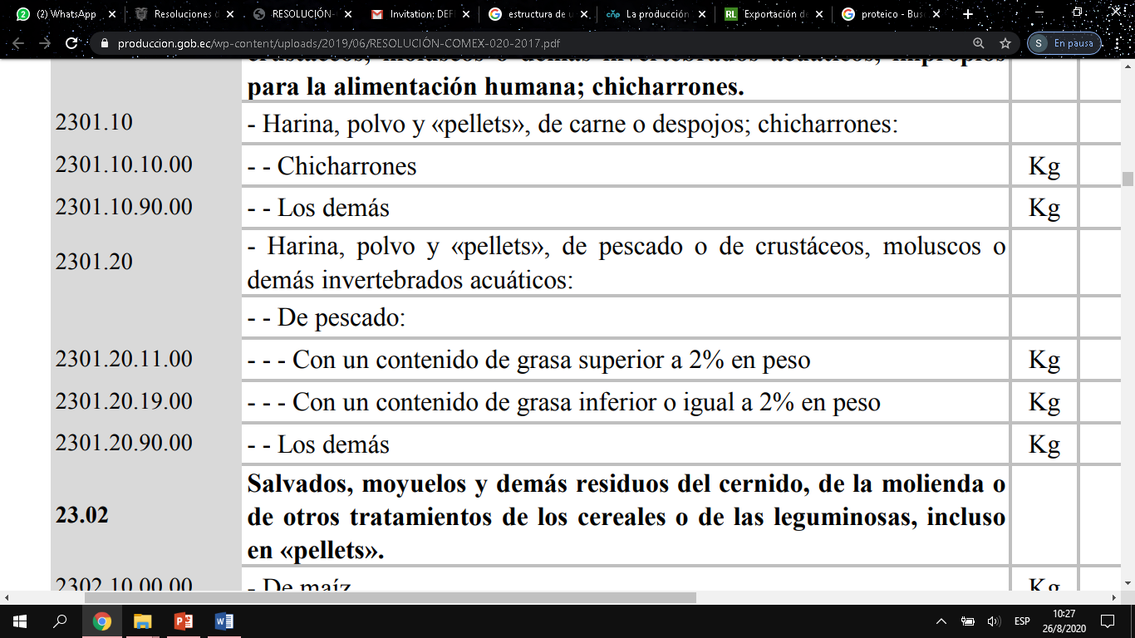
Subpartida arancelaria
CAPÍTULO III: ESTUDIO DE LA OFERTA EXPORTABLE DE LA HARINA DE PESCADO DEL ECUADOR
La subpartida determinada para la Harina de pescado
se encuentra a nivel NANDINA (Nomenclatura Arancelaria Común de la Comunidad Andina)
Con referencia a la primera regla de interpretación de la nomenclatura
Conjuntamente con la regla 3 a)
Sección IV PRODUCTOS DE LAS INDUSTRIAS ALIMENTARIAS; BEBIDAS, LÍQUIDOS ALCOHÓLICOS Y VINAGRE; TABACO Y SUCEDÁNEOS DEL TABACO ELABORADOS.
Capítulo 23 Residuos y desperdicios de las industrias alimentarias; alimentos preparados para animales
Partida 2301.20- Harina, polvo y «pellets», de pescado o de crustáceos, moluscos o demás invertebrados acuáticos
Subpartida Arancelaria
Nota: La figura muestra el código de la subpartida arancelaria correspondiente a la harina de pescado. Tomado de (Comité de Comercio Exterior, 2017).

Slide 15
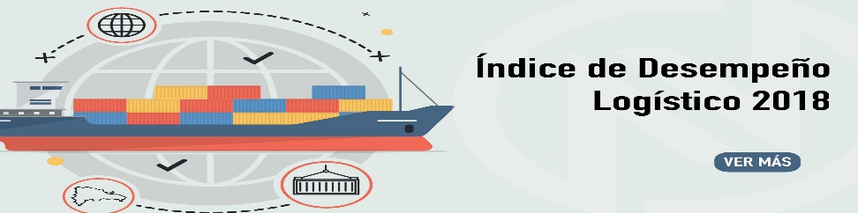
CAPÍTULO III: ESTUDIO DE LA OFERTA EXPORTABLE DE LA HARINA DE PESCADO DEL ECUADOR
IDL establecido Banco mundial 2007
Valoración ponderada en dónde (1 es bajo y 5 alto)
Mide 6 criterios
-Procedimientos y trámites aduaneros
- Calidad de la infraestructura
-Frecuencia de envíos internacionales
Objetivo: conocer el rendimiento logístico de los parámetros que intervienen en la cadena logística de un determinado país
-Competitividad logística
-Trazabilidad de procesos y mercancías
-Cumplimiento y puntualidad
Criterio | Ecuador
Aduana | Puesto | 48
 | Puntuación | 2,8
Infraestructura | Puesto | 69
 | Puntuación | 2,72
Envíos internacionales | Puesto | 80
 | Puntuación | 2,75
Competitividad logística | Puesto | 70
 | Puntuación | 2,75
Seguimiento y trazabilidad | Puesto | 55
 | Puntuación | 3,07
Puntualidad | Puesto | 75
 | Puntuación | 3,19
Logística
Tomado de los estudios generados por el Banco Mundial (Connecting to Compete , 2018)

Slide 16
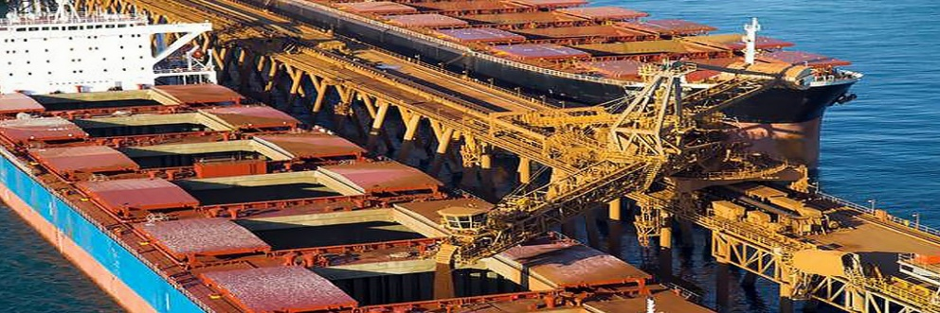
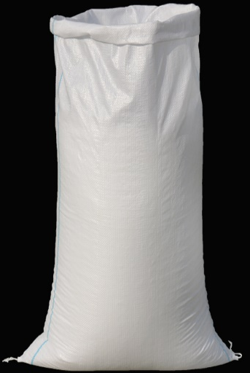
CAPÍTULO III: ESTUDIO DE LA OFERTA EXPORTABLE DE LA HARINA DE PESCADO DEL ECUADOR
La presentación de la harina de pescado en su etapa final para su exportación
Generalmente son en sacos de polipropileno de 50 kg c/u
Y dependiendo las circunstancias puede ser carga a granel
China Japón y Colombia aceptan las 2 presentaciones
Logística
Unitarización y contenerización de la carga
 | Saco de harina de pescado (cm) | Medidas 20' Estandar (cm) | Capacidad 20' Estandar | Medidas 40' DRY (cm) | Capacidad 40' DRY
Alto (cm) | 15 | 239,3 | 15,95 | 239,3 | 15,95
Ancho (cm) | 50 | 235 | 4,7 | 235 | 4,7
Largo (cm) | 90 | 589 | 6,54 | 1203,2 | 13,37
 |  | Total | 360 | Total | 780
Fecha de producción y vencimiento
Número de lote,
Requisitos de preservación
País de origen
Nombre y RUC de la empresa productora
Puerto de exportación
Peso neto y bruto.
Pictogramas correspondientes
Para su transporte es necesario usar un contenedor tipo Bulk, cuya capacidad de carga varía con relación a las capacidades de cada contenedor, por ejemplo, el contenedor Bulk de 20’ acepta un peso bruto de 24000 kg, incluido una tara de 2800 kg, por tanto, la carga útil que puede almacenar y transportar es de 21200 kg.

Slide 17
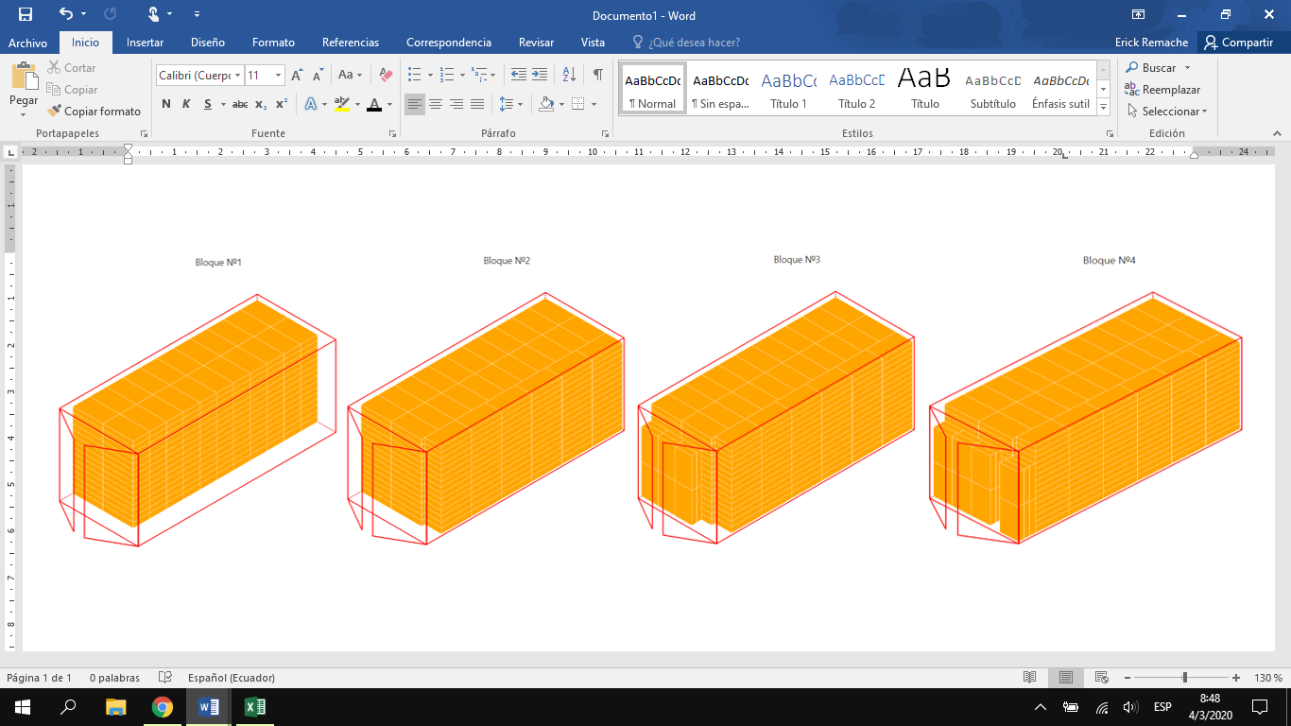
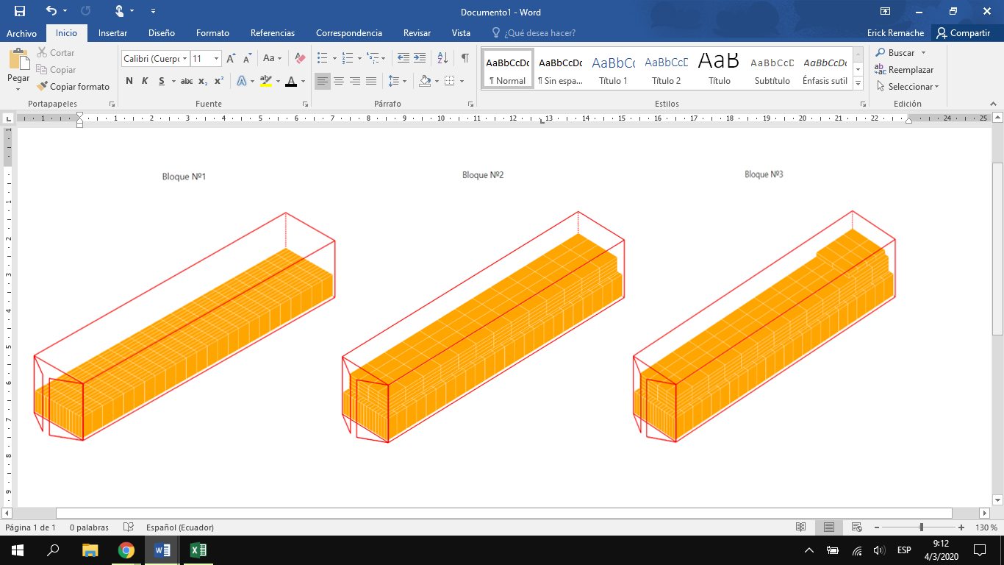
CAPÍTULO III: ESTUDIO DE LA OFERTA EXPORTABLE DE LA HARINA DE PESCADO DEL ECUADOR
Unitarización y contenerización de la carga
La capacidad máxima de carga del contenedor de 20’ es de 22.000 kg y el total de peso en carga de los 438 sacos a 50 kg cada uno ascienden a 21.900kg
360 sacos medidas oficiales
438 sacos por bloques
Existe un limitante referente al peso par el contenedor de 40’, debido a que solo puede almacenar hasta un máximo de 28800 kg, por tanto, solo pueden ser almacenados máximo 576 sacos de harina de pescado a 50kg c/u= 28800kg
780 Sacos con medidas oficiales
576 Sacos por limitante de peso

Slide 18
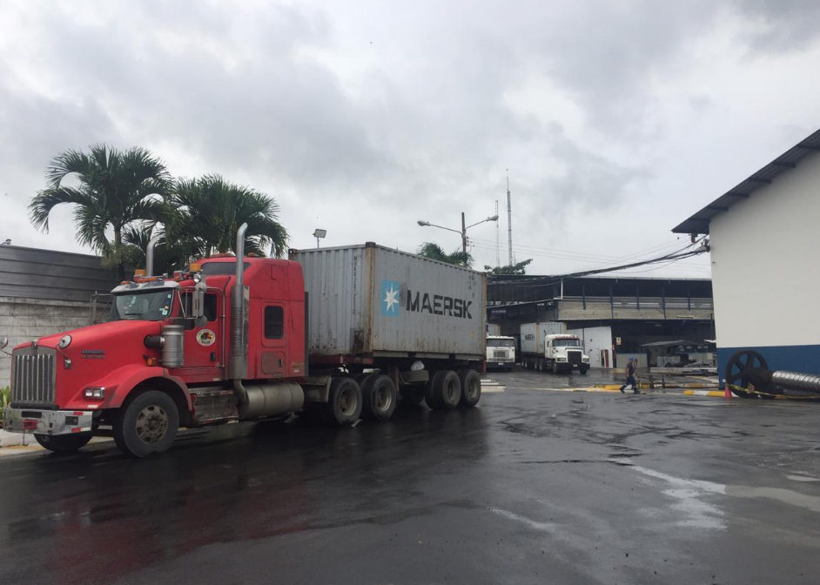
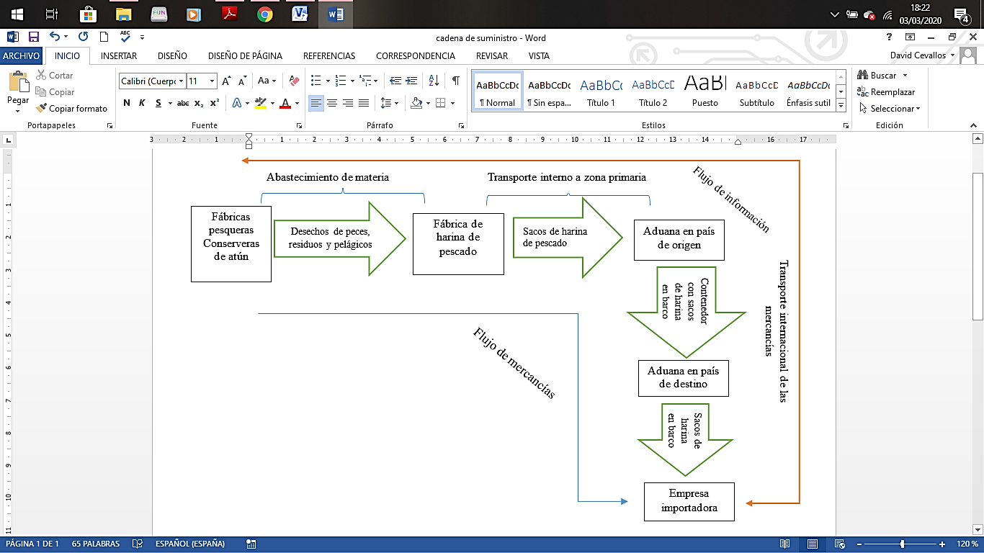
 | Terrestre |  | Aéreo |  | Marítimo
 | Tiempo | Costo | Tiempo | Costo | Tiempo | Costo
Colombia | 1 día |  | 1 hora
Japón |  |  | 18-20 horas |  | 25-30 días
China |  |  | 18-20 horas |  | 30-40 días
 | Terrestre |  | Aéreo |  | Marítimo
 | Tiempo | Costo | Tiempo | Costo | Tiempo | Costo
Colombia | 1 día |  | 1 hora
Japón |  |  | 18-20 horas |  | 25-30 días
China |  |  | 18-20 horas |  | 30-40 días
CAPÍTULO III: ESTUDIO DE LA OFERTA EXPORTABLE DE LA HARINA DE PESCADO DEL ECUADOR
Transporte
 | Aduana de salida | Código de distrito | Medio de transporte utilizado periódo 2013-2018
Colombia | Tulcán | 073 | Terrestre- Camión
Japón | Guayaquil-Marítimo | 028 | Navieras
China | Guayaquil-Marítimo | 028 | Navieras

Slide 19
Exportaciones ecuatorianas de harina de pescado
CAPÍTULO IV: ANÁLISIS DE LA EVOLUCIÓN DE LAS EXPORTACIONES DE HARINA DE PESCADO DESDE EL ECUADOR HACIA COLOMBIA, JAPÓN Y CHINA EN EL PERIODO 2013-2018
Tabla 16
Exportaciones ecuatorianas Totales Anuales (subpartida 2301201100)
Nota: La tabla muestra las exportaciones anuales del Ecuador. Tomado de las estadísticas del Banco Central del Ecuador (2020)
AÑO | FOB (millones USD) | Peso Neto (ton) | Precio FOB /ton
2013 | $ 144,80 | 100.467,40 | $ 1.449,11
2014 | $ 104,10 | 71.303,80 | $ 1.443,08
2015 | $ 111,20 | 69.203,40 | $ 1.588,13
2016 | $ 148,30 | 105.646,90 | $ 1.410,71
2017 | $ 109,60 | 87.535,50 | $ 1.253,73
2018 | $ 67,50 | 45.575,70 | $ 1.454,43

Slide 20
Países importadores de harina de pescado desde Ecuador
Principales compradores en el mundo
China
Japón
Noruega
Alemania
Tabla 18
Principales países importadores de harina de pescado desde Ecuador
Nota: los datos expresados corresponden al Valor FOB en millones de dólares. Tomado de las estadísticas del Banco Central del Ecuador (2020).
País | 2013 | 2014 | 2015 | 2016 | 2017 | 2018 | Promedio
China | 61,3 | 35,2 | 43,8 | 86,1 | 63,5 | 29,6 | 53,25
Japón | 43,7 | 29,7 | 34,2 | 20,9 | 14,3 | 14,7 | 26,25
Colombia | 18,1 | 20,7 | 13 | 11,3 | 14,5 | 9,7 | 14,55
Australia | 7,191 | 5,54 | 7,903 | 5,578 | 3,043 | 1,404 | 5,11
Venezuela | 3,117 | 9,323 | 6,052 | 6,935 | 3,329 | 1,645 | 5,07
Taiwán | 1,728 | 0,628 | 0,759 | 5,569 | 3,061 | 1,038 | 2,13
Perú | 0,158 | 1,122 | 1 | 1,135 | 2,382 | 3,202 | 1,52
Indonesia | 0,82 | 0,393 | 1,159 | 1,567 | 1,224 |  | 1,03
Honduras | 0,863 | 0,688 | 1,727 | 0,631 | 0,873 | 0,887 | 0,94
Estados Unidos | 0,54 | 0,411 | 0,281 | 2 | 0,16 | 0,054 | 0,57
Se determina que los tres principales socios comerciales para Ecuador son China, Japón y Colombia
CAPÍTULO IV: ANÁLISIS DE LA EVOLUCIÓN DE LAS EXPORTACIONES DE HARINA DE PESCADO DESDE EL ECUADOR HACIA COLOMBIA, JAPÓN Y CHINA EN EL PERIODO 2013-2018

Slide 21

Inteligencia Comercial- China
CAPÍTULO IV: ANÁLISIS DE LA EVOLUCIÓN DE LAS EXPORTACIONES DE HARINA DE PESCADO DESDE EL ECUADOR HACIA COLOMBIA, JAPÓN Y CHINA EN EL PERIODO 2013-2018
Producción Nacional
Ciudades Guangdong, Guangxi, Hainan y el área de Shidao
Demandan aprox. 1906329 toneladas anuales y producen
440 000 toneladas anuales
Competencia: Perú, Estados Unidos, Vietnam, Chile, Rusia, Tailandia, Uruguay, entre otros.
Barreras no arancelarias
Etiquetado, empaque, envase en idioma chino.
Certificado sanitario de exportación.
Inspección sanitaria y de cuarentena en el punto de ingreso de la AQSIQ
Barreras Arancelarias
Tabla 24
Porcentaje Arancelario para la importación en China
Nota: La tabla muestra el estudio de inteligencia comercial aplicado al mercado chino. Tomado de (Market Access Map, s.f.).
Subpartida | Descripción arancelaria | Porcentaje de arancel
2301.20.10.00 | Harinas, polvo y “pallets” de pescado, usados para la alimentación animal | 2%

Slide 22
Exportaciones hacia China
CAPÍTULO IV: ANÁLISIS DE LA EVOLUCIÓN DE LAS EXPORTACIONES DE HARINA DE PESCADO DESDE EL ECUADOR HACIA COLOMBIA, JAPÓN Y CHINA EN EL PERIODO 2013-2018
Tabla 27
Exportación de Harina de Pescado desde Ecuador hacia China
Nota: La tabla muestra las exportaciones desde el Ecuador hacia China. Tomado (Banco Central del Ecuador, 2020)
Año | FOB (millones USD) | Peso Neto (ton) | Precio FOB promedio/ton
2013 | 61,3 | 37846,9 | 1609,05
2014 | 35,2 | 21062,4 | 1673,11
2015 | 43,8 | 23603,4 | 1819,51
2016 | 86,1 | 58599 | 1479,73
2017 | 63,5 | 48638,2 | 1358,12
2018 | 29,6 | 18175,7 | 1481,66

Slide 23
Participación de las Exportaciones hacia China frente a las exportaciones totales
Tabla 28
Participación de las Exportaciones hacia China frente a las exportaciones totales
Nota: la tabla muestra la participación de las exportaciones a China de harina de pescado frente a las exportaciones totales del Ecuador. Tomado de estadísticas del Banco Central del Ecuador. (Banco Central del Ecuador, 2020).
Año | Total exportaciones de Ecuador FOB (millones USD) | Total exportaciones de Ecuador a China FOB (millones USD) | Participación de las exportaciones de Ecuador hacia China en las exportaciones totales (%) | Variación de la participación en las exportaciones ecuatorianas (%)
2013 | 98962,8 | 36.940,20 | 37,33
2014 | 71465,4 | 20.894,50 | 29,24 | -21,67
2015 | 67824,4 | 22.350,50 | 32,95 | 12,71
2016 | 117372,1 | 70.004,30 | 59,64 | 80,99
2017 | 78502,5 | 39.550,70 | 50,38 | -15,53
2018 | 39517,9 | 15657,9 | 39,62 | -21,36

Slide 24
Inteligencia Comercial- Japón
Barreras no arancelarias
Límites de tolerancia para residuos o contaminación de ciertas sustancias (no microbiológicas)
Uso restringido de ciertas sustancias en alimentos y piensos y sus materiales de contacto.
Requisitos de etiquetado
Procesamiento de alimentos y piensos.
Condiciones de almacenamiento y transporte.
Origen de materiales y partes.
Requisitos de producción o postproducción
Barreras Arancelarias
Producción Nacional
Producen aprox. 675000 toneladas anuales y su demanda es aprox. 870336 toneladas anuales.
Competencia: Perú, Chile, Tailandia y Estados Unidos
Tabla 32
Tarifa arancelaria aplicada en Japón
Nota: Tomado de (Market Access Map, 2018)
Subpartida | Descripción arancelaria | Porcentaje de arancel
230120010 | Harinas, harinas y pellets, de carne o despojos, de pescado o de crustáceos, moluscos u otros invertebrados acuáticos, no aptos para el consumo humano; chicharrones: harinas, harinas y pellets, de pescado o de crustáceos, moluscos u otros invertebrados acuáticos: harinas, harinas y pellets, de pescado | 0%

Slide 25
Exportaciones hacia Japón
Tabla 35
Exportación de harina de pescado desde Ecuador a Japón
Nota: Tomado de las estadísticas de comercio exterior entre Ecuador y Japón del Banco Central del Ecuador (2020).
AÑO | FOB (millones USD) | Peso Neto (ton) | Precio FOB promedio/ton
2013 | 43,70 | 33881,90 | 1293,11
2014 | 29,70 | 22656,40 | 1302,99
2015 | 34,20 | 23507,50 | 1436,24
2016 | 20,90 | 16716,00 | 1251,02
2017 | 14,30 | 13031,80 | 1096,99
2018 | 14,70 | 10996,10 | 1328,45

Slide 26
Participación de las Exportaciones hacia Japón frente a las exportaciones totales
Tabla 36
Participación de las exportaciones ecuatorianas hacia Japón en las exportación totales de Ecuador
Nota: la tabla muestra la participación de las exportaciones de Ecuador hacia Japón frente a sus exportaciones totales. Tomado de las estadísticas de comercio exterior del Banco Central del Ecuador (2020).
Año | Total exportaciones de Ecuador FOB (millones USD) | Total exportaciones de Ecuador a Japón FOB (millones USD) | Participación de las exportaciones de Ecuador hacia Japón en las exportaciones totales (%) | Variación de la participación en las exportaciones ecuatorianas (%)
2013 | 144,8 | 43,7 | 30,18
2014 | 104,10 | 29,70 | 28,53 | -5,46
2015 | 111,20 | 34,20 | 30,76 | 7,80
2016 | 148,30 | 20,90 | 14,09 | -54,18
2017 | 109,60 | 14,30 | 13,05 | -7,42
2018 | 67,50 | 14,70 | 21,78 | 66,91

Slide 27
Inteligencia Comercial- Colombia
Barreras Arancelarias
Barreras no arancelarias
Registro Sanitario
Presentación del certificado sanitario expedido en el país de origen
Requisito de rotulado o etiquetado y envases
Requisitos fisicoquímicos y microbiológicos.
Tabla 40
Tarifa Arancelaria para importar en Colombia
Fuente: (Market Access Map, 2018)
Producción Nacional
Producen aprox. 5000 toneladas anuales y su demanda es aprox. 13418 toneladas anuales
Competencia: Perú, Chile y México
Subpartida | Descripción arancelaria | Porcentaje de arancel
2301201100 | Harina polvo y «pellets» de carne despojos pescado o de crustáceos moluscos o demás invertebrados acuáticos impropios para la alimentación humana; chicharrones: Harina polvo y «pellets» de pescado o de crustáceos moluscos o demás invertebrados acuáticos: De pescado: Con un contenido de grasa superior a 2% en peso | 0%

Slide 28
Exportaciones hacia Colombia
Tabla 43
Exportación de harina de pescado desde Ecuador hacia Colombia
Nota: (Banco Central del Ecuador, 2020)
Año | FOB (millones USD) | Peso Neto (ton) | Precio FOB promedio/ton
2013 | 18,10 | 15087,60 | 1195,67
2014 | 20,70 | 15804,60 | 1313,67
2015 | 13,00 | 8864,00 | 1441,08
2016 | 11,30 | 9466,80 | 1187,37
2017 | 14,50 | 12471,50 | 1165,12
2018 | 9,70 | 7026,90 | 1402,20

Slide 29
Participación de las Exportaciones hacia Colombia frente a las exportaciones totales
Tabla 44
Participación de las exportaciones ecuatorianas hacia Colombia en las exportaciones totales de Ecuador
Fuente: Elaboración Propia/ (Banco Central del Ecuador, 2020)
Año | Total exportaciones de Ecuador FOB (millones USD) | Total exportaciones de Ecuador a Colombia FOB (millones USD) | Participación de las exportaciones de Ecuador hacia Colombia en las exportaciones totales (%) | Variación de la participación en las exportaciones ecuatorianas (%)
2013 | 144,80 | 18,10 | 12,50
2014 | 104,10 | 20,70 | 19,88 | 59,08
2015 | 111,20 | 13,00 | 11,69 | -41,21
2016 | 148,30 | 11,30 | 7,62 | -34,82
2017 | 109,60 | 14,50 | 13,23 | 73,63
2018 | 67,50 | 9,70 | 14,37 | 8,62

Slide 30
Comparación de las exportaciones entre socios comerciales
Tabla 20
Cantidad exportada de harina de pescado a China, Japón y Colombia (2013-2018)
Nota. Los valores de exportación están expresados en toneladas anuales (Banco Central del Ecuador, 2020).
Año | China | Japón | Colombia
2013 | 37846,9 | 33881,9 | 15087,6
2014 | 21062,4 | 22656,4 | 15804,6
2015 | 23603,4 | 23507,5 | 8864
2016 | 58599 | 16716 | 9466,8
2017 | 48638,2 | 13031,8 | 12471,5
2018 | 18175,7 | 10996,1 | 7026,9

Slide 31
Participación de las exportaciones hacia China, Japón y Colombia en las exportaciones totales
Tabla 21
Participación de las exportaciones hacia China, Japón y Colombia en las exportaciones totales
Nota. Datos tomados de (Banco Central del Ecuador, 2020)
Año | Exportaciones a China en toneladas | Exportaciones a Japón en toneladas | Exportaciones Colombia en toneladas | Total exportaciones de harina de pescado en toneladas hacia China, Japón y Colombia | Total exportaciones en toneladas de harina de pescado ecuatoriana | Participación de las exportaciones hacia China, Japón y Colombia en relación a las exportaciones totales (%)
2013 | 37846,9 | 33881,9 | 15087,6 | 86816,4 | 100467,4 | 86,41
2014 | 21062,4 | 22656,4 | 15804,6 | 59523,4 | 71303,8 | 83,48
2015 | 23603,4 | 23507,5 | 8864 | 55974,9 | 69203,4 | 80,88
2016 | 58599 | 16716 | 9466,8 | 84781,8 | 105646,9 | 80,25
2017 | 48638,2 | 13031,8 | 12471,5 | 74141,5 | 87535,5 | 84,70
2018 | 18175,7 | 10996,1 | 7026,9 | 36198,7 | 45575,7 | 79,43

Slide 32
Análisis comparativo de las exportaciones ecuatorianas de harina de pescado hacia China, Japón y Colombia
 |  | China |  | Japón |  | Colombia
Parámetros | Porcentaje | Calificación | Ponderación | Calificación | Ponderación | Calificación | Ponderación
Volúmen exportado | 25% | 5 | 1,25 | 3 | 0,75 | 1 | 0,25
Participación en las importaciones | 10% | 1 | 0,1 | 3 | 0,3 | 5 | 0,5
Acuerdos y tratados comerciales | 15% | 1 | 0,15 | 1 | 0,15 | 5 | 0,75
Barreras arancelarias | 15% | 1 | 0,15 | 5 | 0,75 | 5 | 0,75
Barreras no arancelarias | 10% | 5 | 0,3 | 3 | 0,3 | 3 | 0,1
Tiempo de llegada a destino | 15% | 1 | 0,15 | 1 | 0,15 | 5 | 0,75
Competencia | 10% | 1 | 0,1 | 3 | 0,3 | 5 | 0,5
TOTAL | 100% |  | 2,4 |  | 2,7 |  | 3,8
Los valores de la calificación se rigen bajo el criterio 1=malo, 3= regular y 5=bueno y son multiplicados por el % de cada parámetro para obtener la ponderación.

Slide 33
Análisis comparativo de las exportaciones ecuatorianas de harina de pescado hacia China, Japón y Colombia

Slide 34
Conclusiones
Sobre la oferta exportable de la harina de pescado del Ecuador
El objetivo específico al que responde estas conclusiones es:
“Estudiar la oferta exportable de la harina de pescado del Ecuador”
La oferta exportable de harina de pescado ecuatoriana muestra la disponibilidad de producto que puede ser vendido internacionalmente, esta se relaciona directamente con la capacidad instalada de las empresas y su nivel de producción, que varía de acuerdo a factores internos como el abastecimiento, tecnología, calidad de mano de obra, procesos productivos y logística, los mismos aspectos pueden ser controlados por las empresas, sin embargo, existen otros factores no controlables que pueden mejorar o afectar la situación, como políticas de gobierno nacionales o internacionales y condiciones climáticas.
Para las empresas medianas y pequeñas productoras de harina de pescado, la expansión de su mercado a nivel internacional es complicada, ya que, dependiendo el socio comercial, la cantidad demandada no puede ser satisfecha, pues sus plantas productoras, materia prima y mano de obra no pueden abastecer, limitándolas al comercio nacional.
Sobre la logística internacional de la comercialización de harina de pescado ecuatoriana La cadena logística permite entregar el producto a tiempo, en la cantidad y lugar correcto; para las empresas harineras ecuatorianas existe cierta similitud desde el punto de abastecimiento hasta obtener su producto final, como los tipos de proveedores, maquinaria, procesos o transporte en origen, no obstante, en materia de logística internacional, existen grandes diferencias y radican en aspectos como el país con el que se negocia, medio de transporte utilizado, incoterm, entre otros.
Sobre el análisis de la balanza comercial de harina de pescado Durante los años de estudio (2013-2018) el Ecuador registra un saldo de balanza comercial negativo, debido a que las importaciones globales superan a las exportaciones, sin embargo, al estudiar la comercialización de harina de pescado se obtiene un superávit para cada año analizado, resaltando al año 2016 en donde se generó un superávit de 144.20 millones de dólares, por lo que dicho comercio ayuda positivamente a la balanza general del Ecuador.

Slide 35
Conclusiones
Sobre la evolución de las exportaciones de harina de pescado ecuatoriana hacían China, Japón y Colombia en el periodo 2013-2018. La evolución de las exportaciones de harina de pescado desde Ecuador hacia China, Japón y Colombia en el periodo 2013-2018, no tuvieron una tendencia de crecimiento, al contrario, durante cada año, dependiendo el país, las condiciones de su mercado y la competencia, la cantidad exportada fue variable para cada uno de los tres países.
El objetivo específico al que responde estas conclusiones es:
“Analizar la evolución de las exportaciones de harina de pescado desde el Ecuador hacia Colombia, Japón y China en el periodo 2013-2018.”
Sobre el proceso de exportación. Los exportadores ecuatorianos deben seguir lineamientos generales para comercializar su producto, sin embargo, de acuerdo a los requisitos que le imponga el país de destino deberá obtener otros documentos que garanticen la procedencia, elaboración, salubridad, entre otros. En el caso de exportación de harina de pescado se maneja requisitos adicionales solicitados por el cliente y son planteados en su negociación, sobre todo en aspectos como la calidad del producto y sus respectivos registros sanitarios.
Sobre las exportaciones ecuatorianas de harina de pescado La harina de pescado es uno de los productos pesqueros del Ecuador con alto nivel de demanda internacional, por las propiedades nutritivas que posee y la calidad de su producto, por lo que se exporta a varios países como China, Japón y Colombia quienes ocupan los primeros lugares en importación de harina de pescado desde Ecuador.
De acuerdo a las estadísticas de la demanda mundial de harina de pescado, China y Japón logran ubicarse en el primer y tercer puesto de los principales importadores respectivamente, abarcando más de la mitad de la oferta mundial, Colombia por otro lado ocupa el puesto 28, sin embargo, debido a la proximidad geográfica es el tercer socio comercial más importante para Ecuador.

Slide 36
Conclusiones
Sobre inteligencia comercial China, Japón y Colombia son tres países con distinto idioma, cultura, ubicación geográfica, moneda y además, condiciones de mercado diferentes que afectan las relaciones comerciales con el Ecuador siendo los aranceles y licencias las principales barreras al comercio exterior.
La inteligencia comercial ha permitió reunir información sobre el mercado chino, japonés y colombiano para conocer la situación en la que se encuentra la harina de pescado, plantear posibles escenarios futuros y tomar decisiones más inteligentes para su exportación.
La evolución de las exportaciones de harina de pescado desde Ecuador hacia China, Japón y Colombia en el periodo 2013-2018, no tuvieron una tendencia de crecimiento, al contrario, durante cada año, dependiendo el país, las condiciones de su mercado y la oferta exportable ecuatoriana, la cantidad exportada anualmente fue variable para cada uno de los tres principales socios comerciales, por lo que se acepta la hipótesis alternativa.
Sobre el análisis comparativo de las exportaciones ecuatorianas de harina de pescado hacia China, Japón y Colombia El análisis comparativo muestra a Colombia como el socio comercial más atractivo para el Ecuador, debido a que posee las mejores condiciones como cercanía geográfica, mismo idioma y la existencia de un acuerdo comercial para facilitar el comercio; Japón, por otro lado, es el segundo mercado más atractivo, ya que cuenta con un arancel del 0% para el ingreso del producto y China, se muestra como el país menos atractivo en materia de comercio exterior, debido a la existencia de barreras arancelarias y no arancelarias que dificultan el intercambio comercial, sin embargo, la realidad comercial de las exportaciones en el periodo 2013-2018 desde el Ecuador hacia los tres países ubica a China como el principal comprador, seguido Japón y en tercer lugar Colombia.
Sobre competencia. A nivel mundial el principal exportador de harina de pescado es Perú, ya que ocupa más del 50% de la oferta mundial, además es el primer proveedor de harina de pescado para China y Japón, por tanto, es considerado como la competencia directa del Ecuador. La calidad final de la harina peruana radica en los esfuerzos de organismos de control y regulación gubernamentales y privados, cuyo objetivo es desarrollar la industria y fomentar las exportaciones a mercados exigentes, por otro lado, posee las condiciones geográficas favorables para obtención de materia prima de calidad (anchoveta) que entra a un proceso productivo de calidad con tecnología acorde a los requerimientos del mercado.

Slide 37
Recomendaciones
Situación 1. La oferta exportable de harina de pescado ecuatoriana se relaciona directamente con los factores internos y externos de las empresas harineras, estos generan una variabilidad en la cantidad de producto disponible con potencial de ser exportado, los cuales ingresan a procesos logísticos que cambiarán dependiendo de las condiciones de mercado y del país con el que se comercialice.
Recomendación 1.1 Implementar sistemas de control y calidad en la gestión administrativa permitirá a las empresas afrontar las amenazas de mercado y sobrellevar su producción y procesos de exportación, por otro lado, la creación de un plan de contingencia es una alternativa viable para mitigar el impacto negativo de factores externos como políticas de gobierno o desastres naturales y así asegurar su sustentabilidad.
Recomendación 1.2 Las empresas harineras deben gestionar adecuadamente su cadena logística con la finalidad de optimizar tiempo, ahorrar recursos y maximizar su beneficio teniendo como resultado ser más competitivas en el mercado y satisfacer a su cliente externo, además se debe tomar en cuenta las diferencias logísticas que se generan al negociar entre distintos países, adaptarse a ellos y mitigar el riesgo.
Situación 2. La evolución de las exportaciones de harina de pescado desde Ecuador hacia China, Japón y Colombia en el periodo 2013-2018, no tuvieron una tendencia de crecimiento, al contrario, durante cada año, dependiendo el país, las condiciones de su mercado y la competencia, la cantidad exportada fue variable para cada uno de los tres países.
Recomendación 2.1 Se recomienda a todos los actores que intervienen en el proceso de exportación de harina de pescado ecuatoriana crear y participar en programas de apoyo hacia la industria pesquera, los cuales permitan generar un desarrollo productivo en base a mejoras en tecnología, capacitaciones de personal, facilidades documentales, certificaciones internacionales, logrando mayor competitividad a nivel internacional, adicional, se debería crear las condiciones adecuadas para la apertura de nuevos mercados como, ferias internacionales, plataformas digitales y mejorando las condiciones comerciales con países o bloques económicos.
Recomendación 2.2 Se recomienda a las instituciones gubernamentales y privadas relacionadas a la productividad sectorial y comercialización internacional a recopilar estadísticas e información descriptiva acerca de la producción y exportación de harina de pescado y de los mercados objetivos para que las empresas conozcan su situación comercial y económica, y puedan plantear estrategias de producción y comercialización que les permita ser más competitivos en el mercado internacional.
Recomendación 2.3 Las empresas pequeñas y medianas deberían asociarse responsablemente con empresas harineras de mayor capacidad, para lograr cumplir la producción requerida, mediante la cooperación de los factores productivos, manteniendo la calidad exigida por los demandantes y beneficiarse mutuamente de los recursos obtenidos para un mayor desarrollo de la industria.

Slide 38
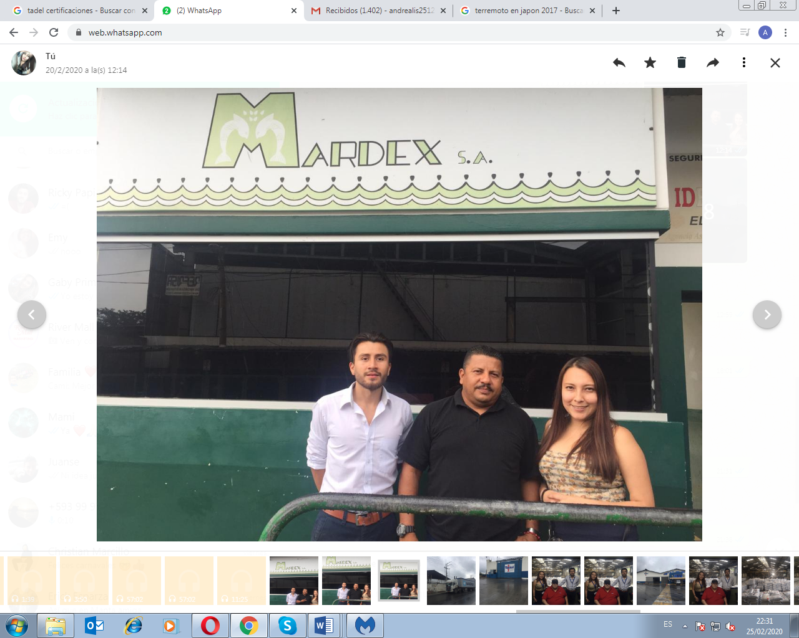
GRACIAS

